Slide 1
“Mitigación y Adaptación al Cambio Climático: La Ciencia Guía, la Sociedad Actúa, la Política Transforma”

Slide 2

FUNDACIÓN GÉNESIS EMPRESARIAL

Slide 3
¿TODOS SABEMOS QUE ES EL CAMBIO CLIMATICO Y QUE LO CAUSA?

Slide 4
¿CUAL ES EL ROL DEL SECTOR FINANCIERO?

Slide 5
¿QUÉ ESTAMOS HACIENDO COMO SECTOR?

Slide 6
Perspectivas, Estrategia, Experiencias y Desafíos
Alianzas Estratégicas
Bonos verdes
Taxonomías
Oficinas Verdes
Fondos Verdes
Análisis Bioclimático
Seguros climáticos
Ecosistemas digitales

Slide 7







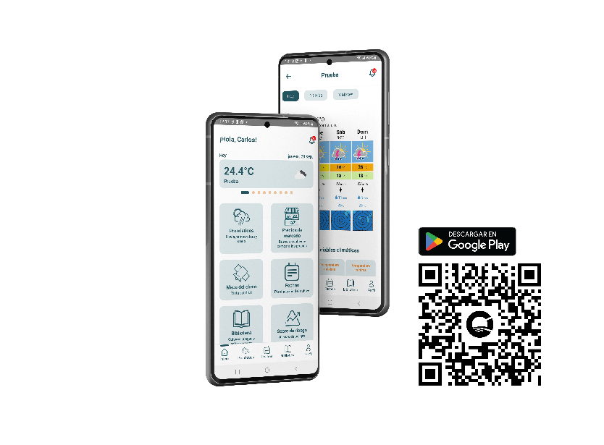
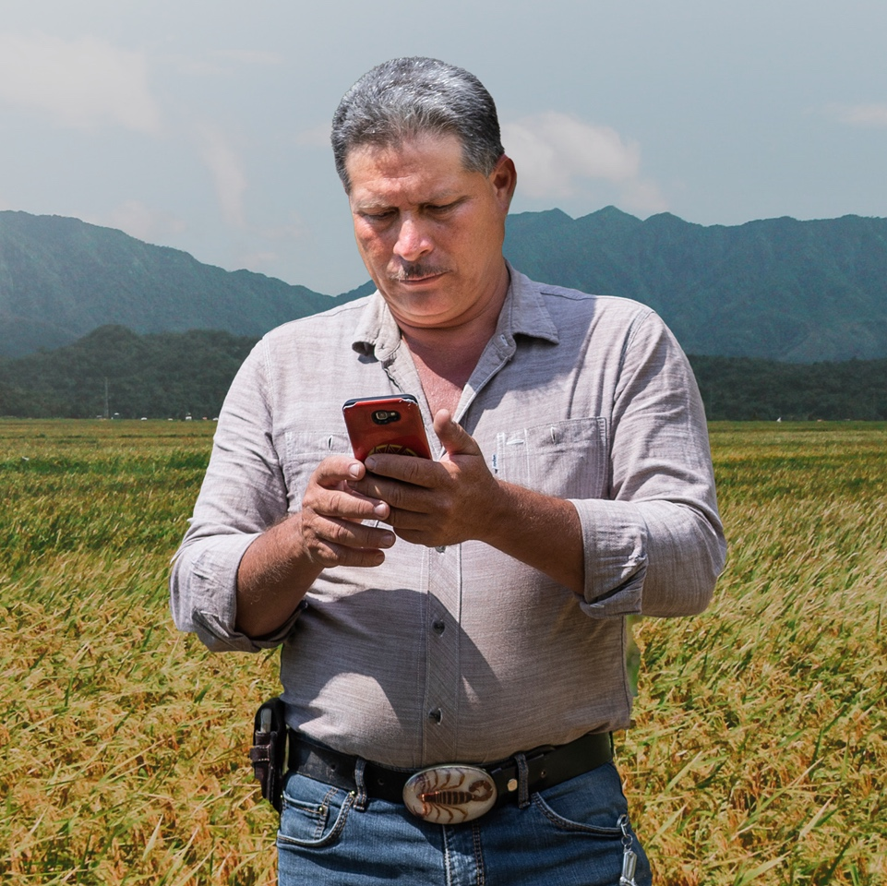













Mejores prácticas para el control de plagas y enfermedades en cultivos
Red de estaciones climáticas
Pronósticos diarios, a 3, 10 y 90 días
Mejores practicas para el control de enfermedades en ganado
Descriptor de pastos y forrajes
Sistema de advertencia temprana
Descriptor de características del suelo
ChatBot con Inteligencia Artificial
Mejores fechas de siembra
Marketplace
Score de riesgo agroclimático
Red Social
Cultivos climaticamente resilientes
Anuncios
Un asistente virtual todo-en-uno
para productores, fácil de usar.
Huella de carbono de los cultivos
Precios de Mercado
Proyección de cosecha
Mapas satelitales de clima
Billetera Digital

Slide 8
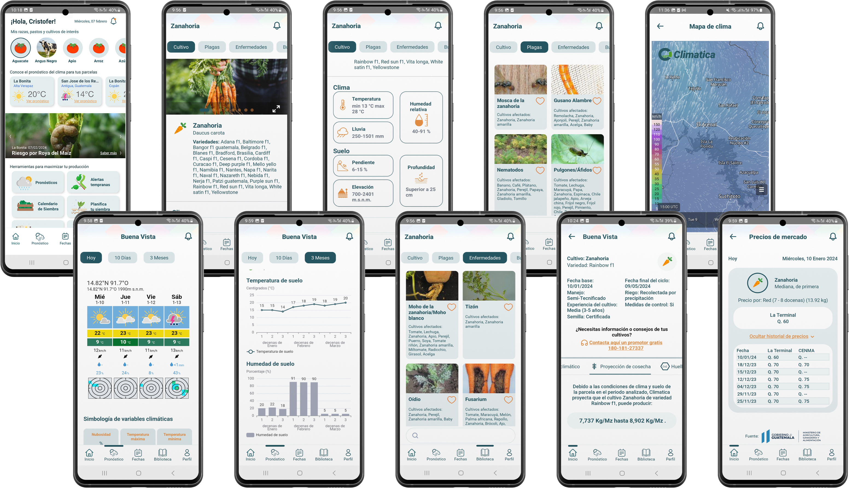
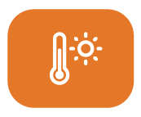
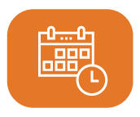


Slide 9
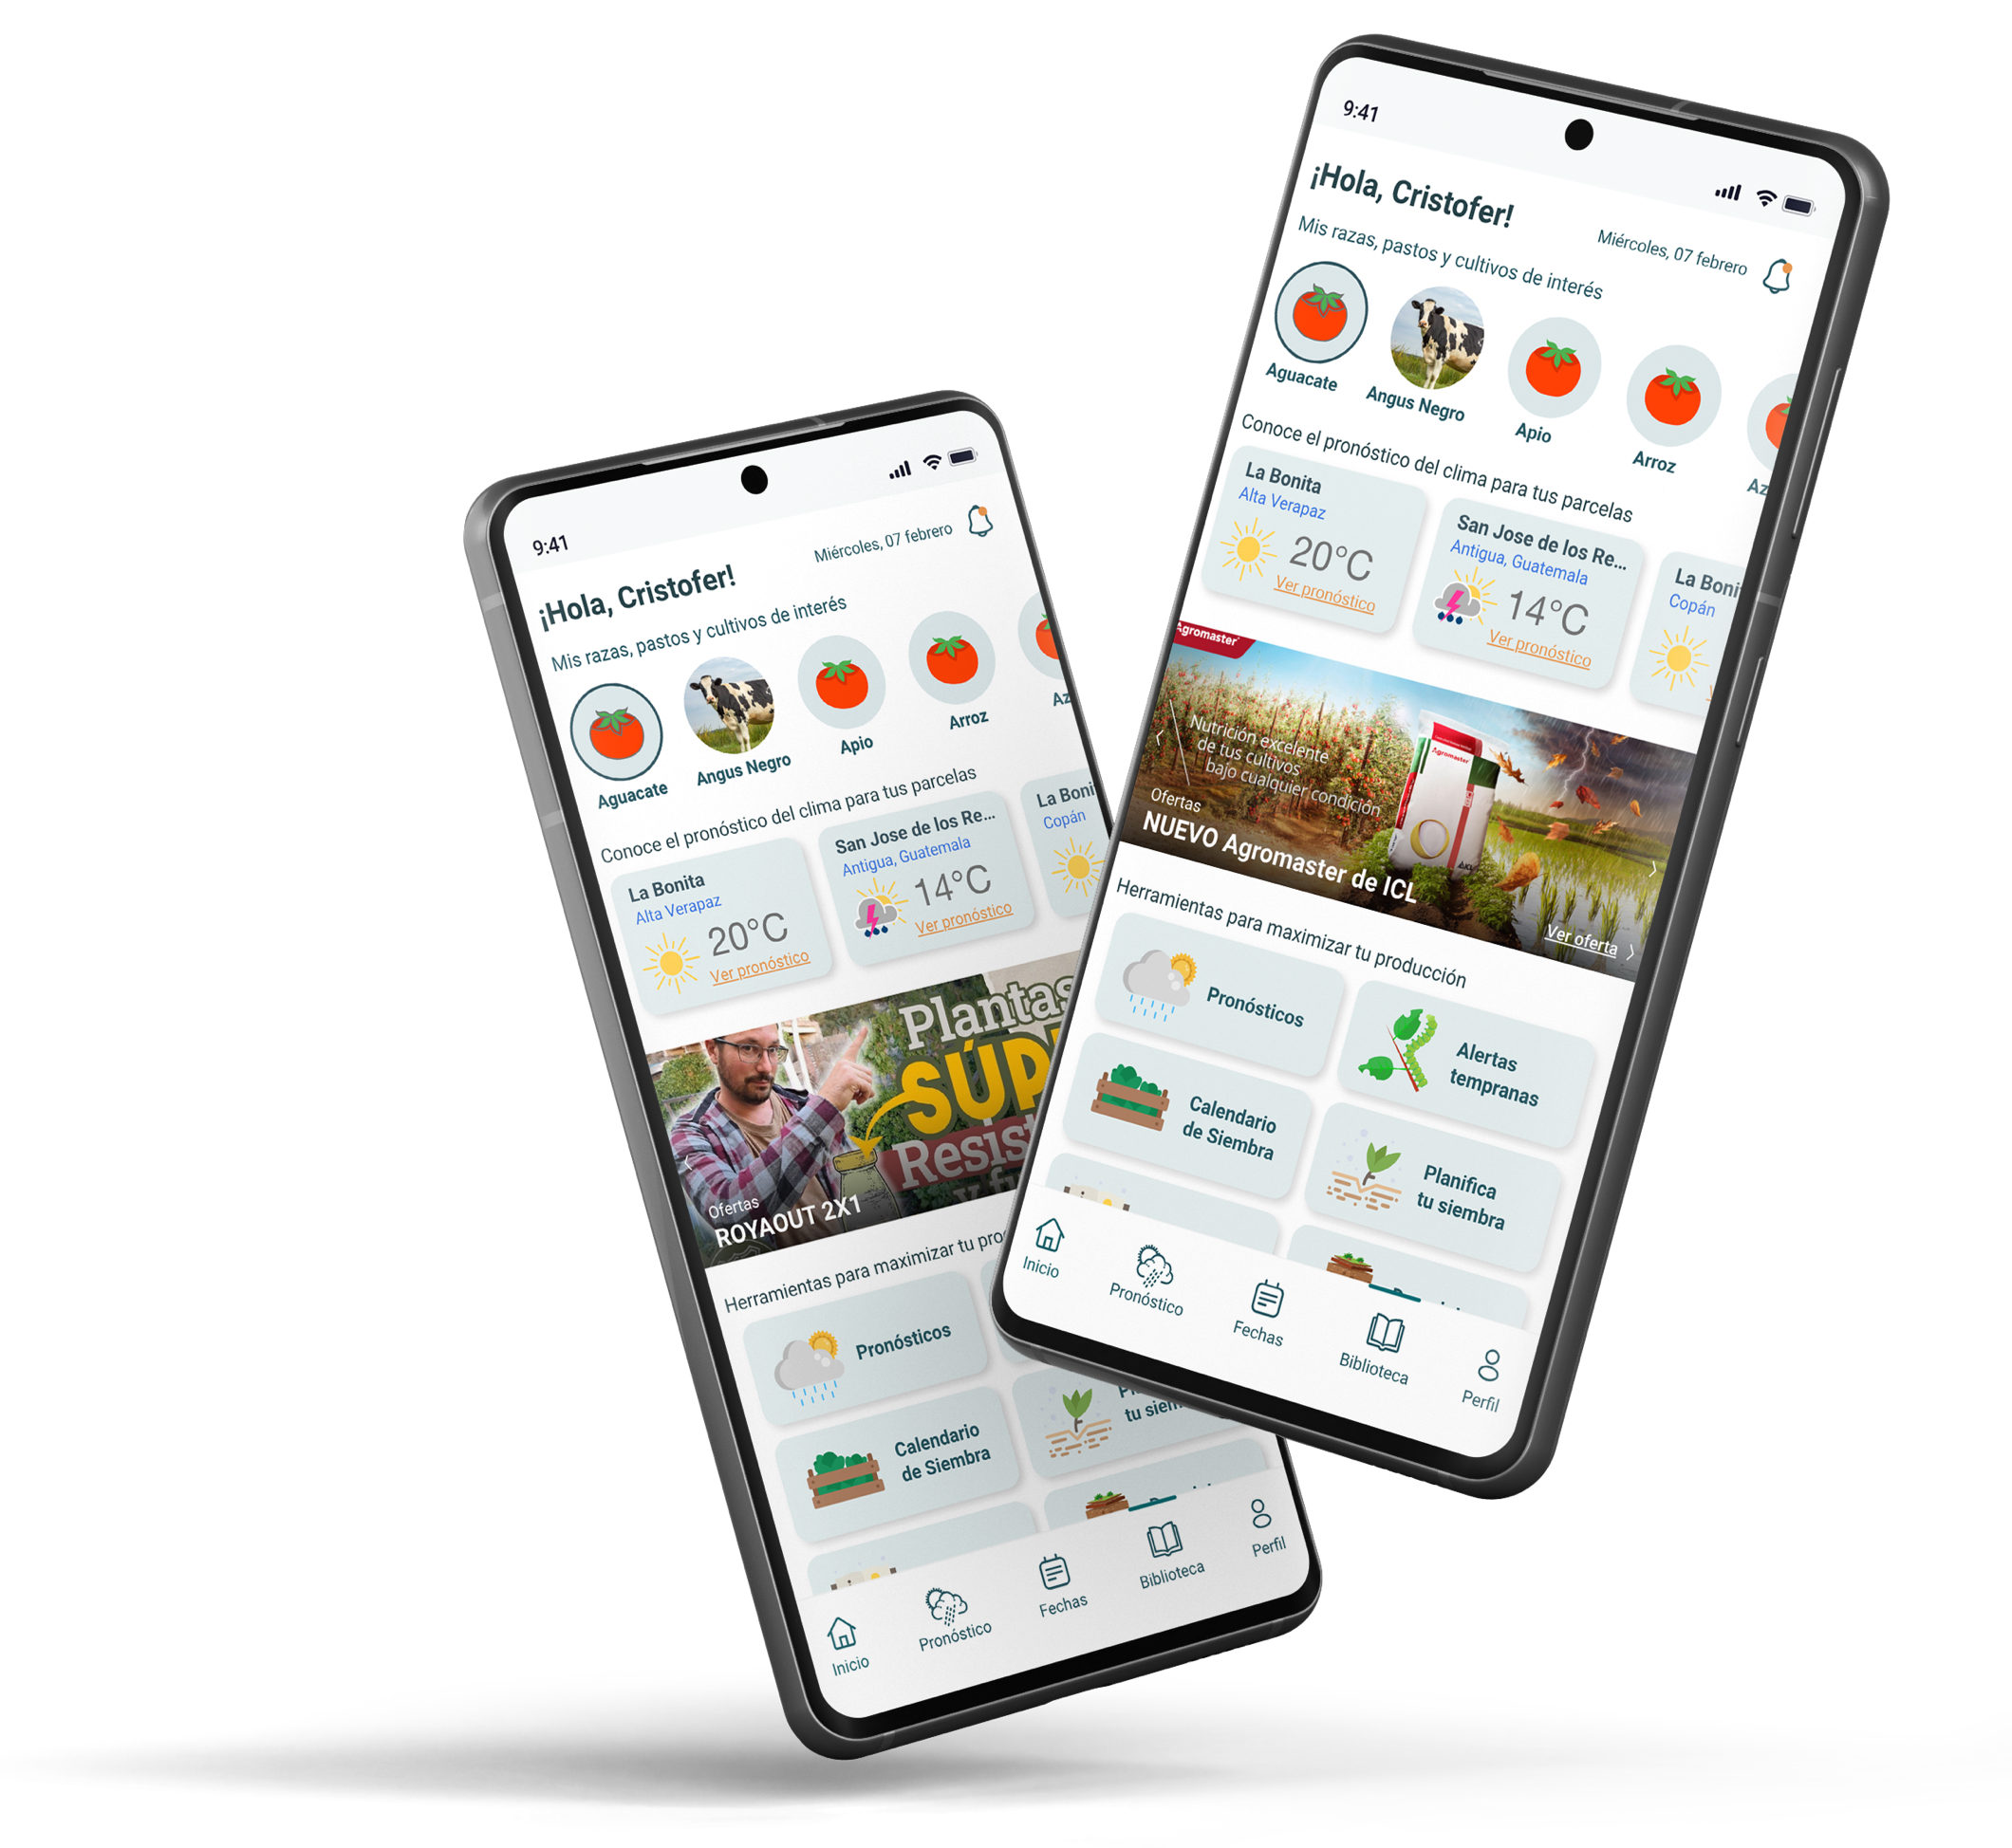

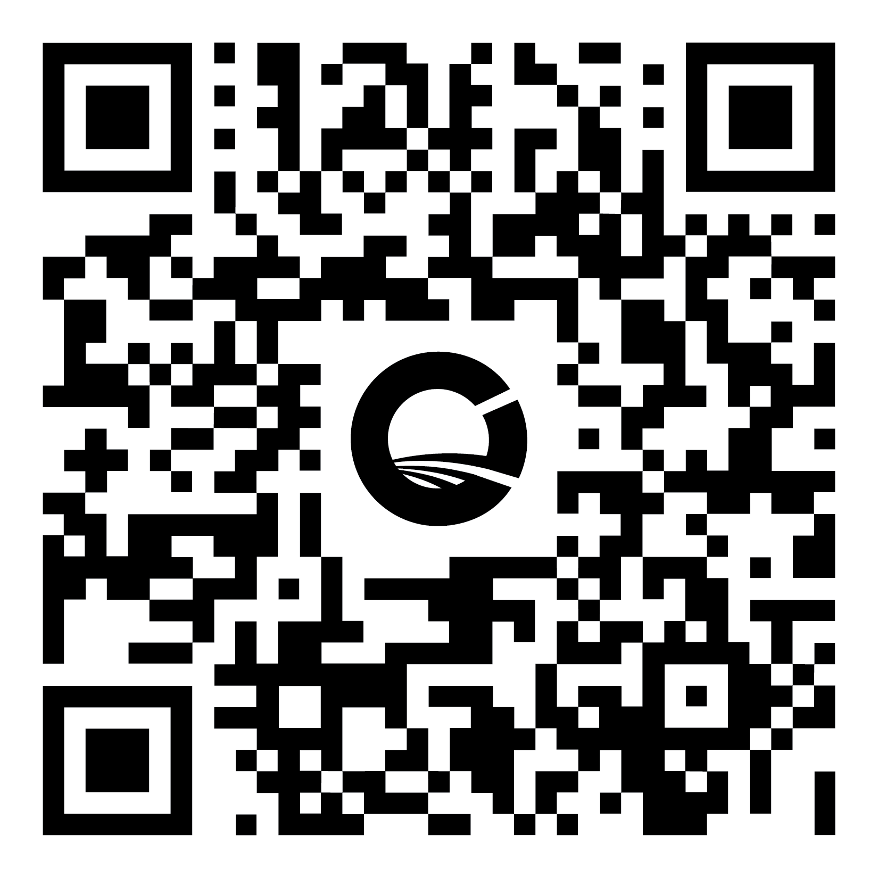

Slide 10


